Slide 1

Robot Maze Challenge

Slide 2


O que é a robótica?
É a área da ciência que estuda, projecta e constroi robots.

Slide 3
O que é um robot?
É uma máquina programável, multifunções e autónoma.

Slide 4
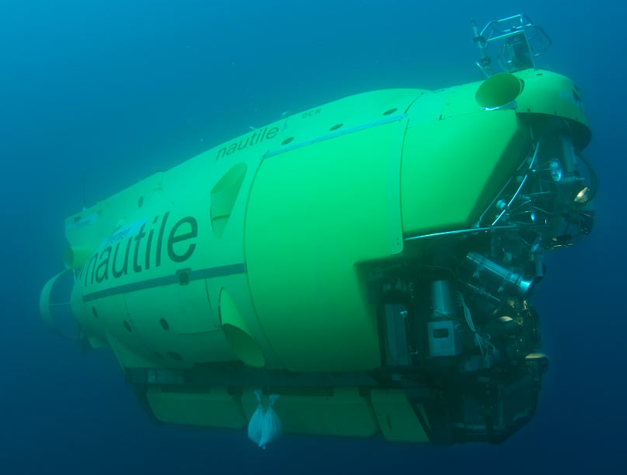
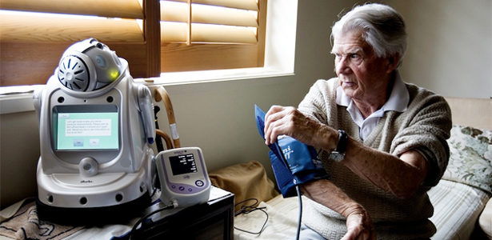
Porque precisamos de robots?
Para ajudar os humanos.
Para fazer trabalhos que os humanos não querem/podem fazer.

Slide 5
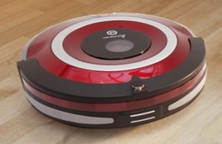
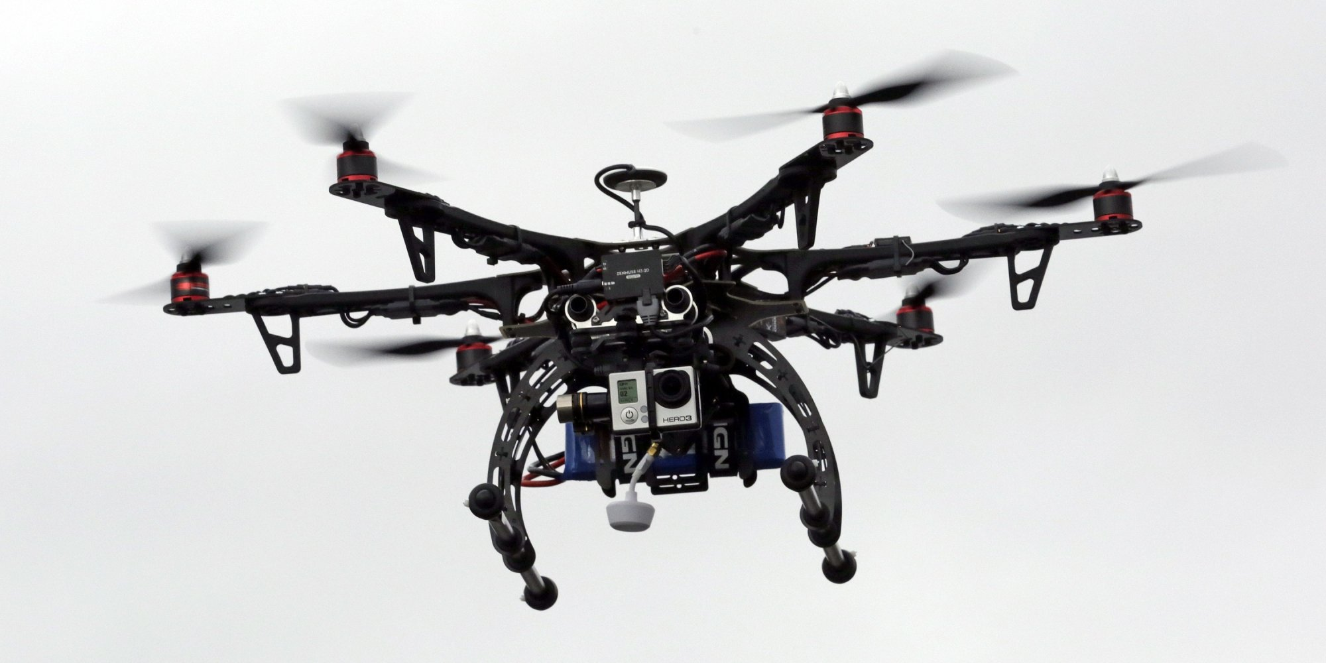
Porque precisamos de robots?
Para lazer.
Etc.

Slide 6
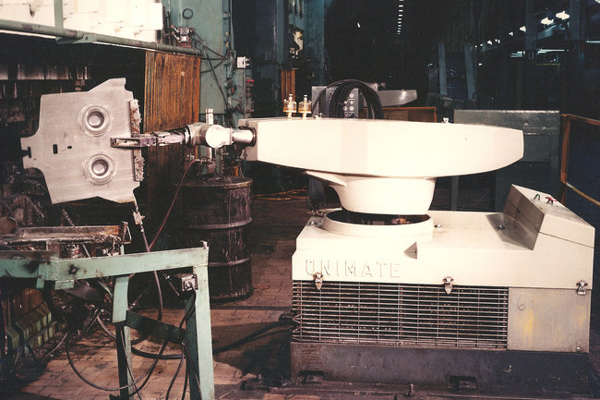
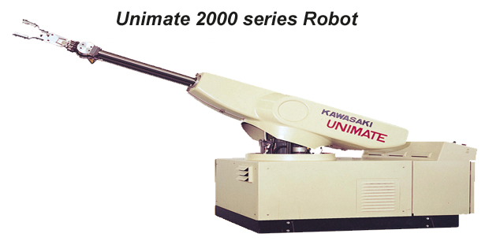
O primeiro robot
Chamava-se ‘Unimate’ e era um robot de uma fábrica.
1961, General Motors, USA

Slide 7
Constituição de um robot
Sensor
Actuador
Controlador

Slide 8
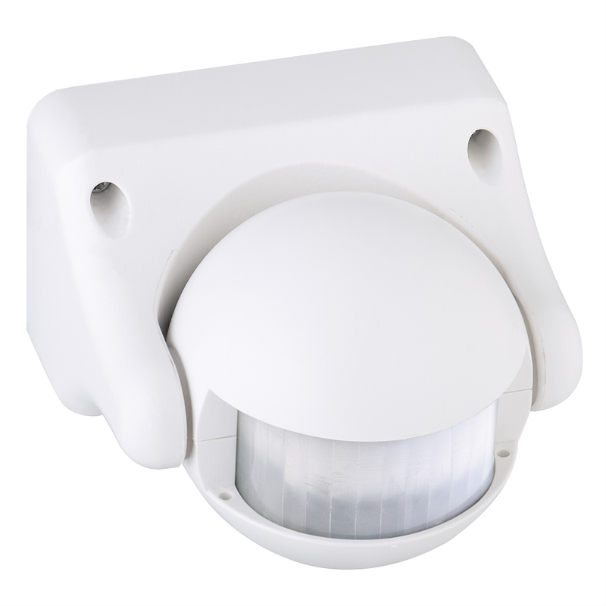
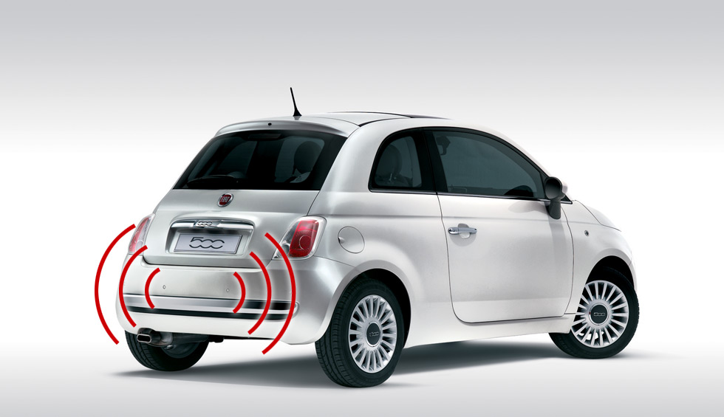
Sensores

Slide 9
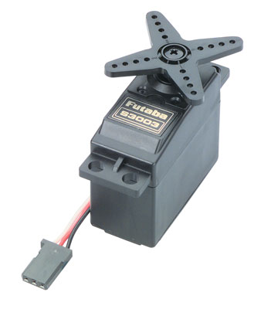
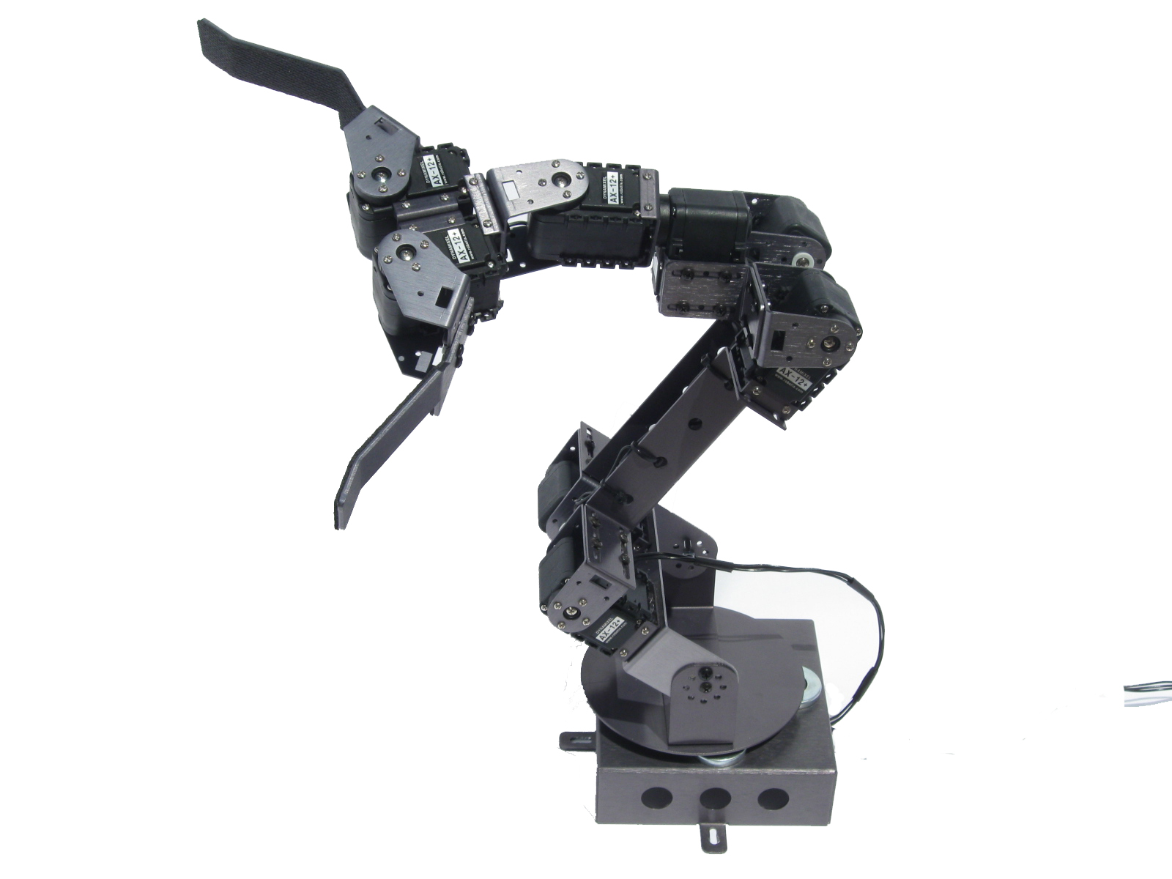
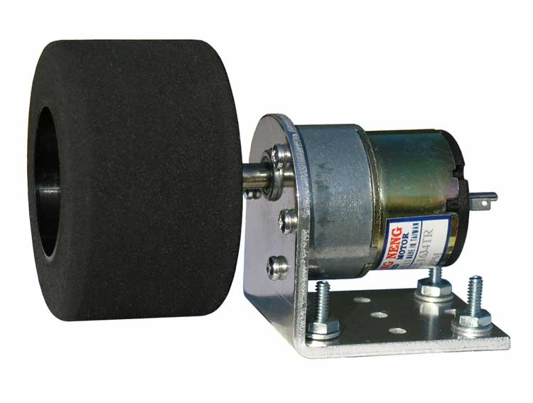
Actuadores

Slide 10
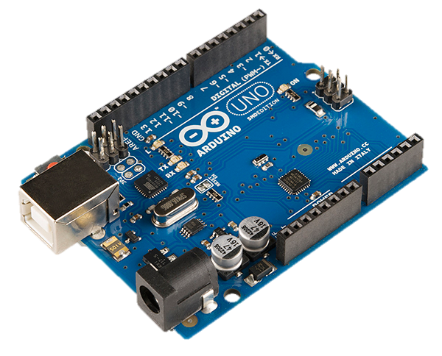
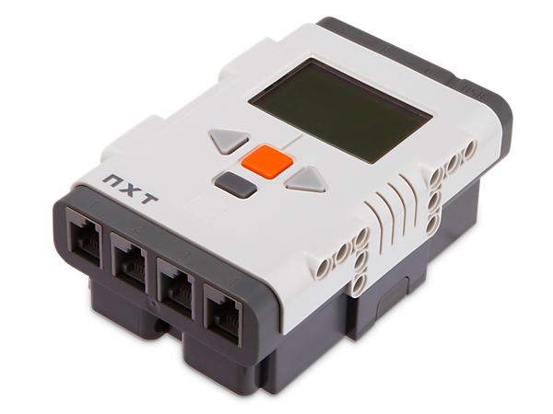
Controlador

Slide 11
Áreas relacionadas
Electrónica
Programação
Mecânica

Slide 12
Linguagem C

Slide 13
Linguagem C
Linguagem que revolucionou a computação pelo poder que oferece ao programador sobre a máquina
Criada por Dennis Ritchie, Ken Thompson e Brian Kernighan

Slide 14
RobotC
Adaptação da linguagem C para a Robótca, com uma biblioteca de funções próprias para funcionar com sensores e actuadores.

Slide 15
Declaração de variáveis
Os tipos de variáveis mais usuais em C:
int
char
float
int i = 5;

Slide 16
Hello, World!
task main() {
string text = “Hello, World!”;
nxtDisplayTextLine(0, “%c”, text);
}

Slide 17
Motor[ ]
Variável especifica que define a velocidade (em %) do motor.
motor[motorB] = 20;

Slide 18
SensorValue[ ]
Variável especifica que lê o valor do sensor na porta.
int valor;
valor = SensorValue[S1];

Slide 19
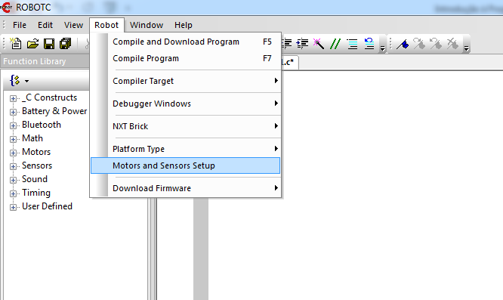
Definir motores e sensores

Slide 20
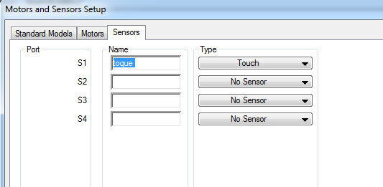
Definir motores e sensores

Slide 21
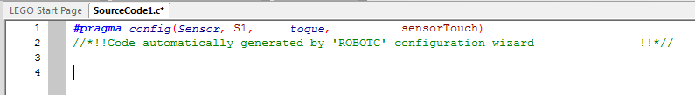
Definir motores e sensores

Slide 22
Comparadores
Os comparadores servem essencialmente para fazer cumprir condições:
> (maior)
< (menor)
== (igualdade)
>= (maior ou igual)
<= (menor ou igual)

Slide 23
Condições
A ideia é definir 2 caminhos distintos a seguir caso seja verificada (ou não) uma condição
if(SensorValue[toque] == 1){
motor[motorB] = 30;
motor[motorC] = -30;
wait1Msec(500);
}

Slide 24
Ciclos
int i;
int valor;
while(i < 3){
valor = SensorValue[toque];
i = i + 1;
}

Slide 25
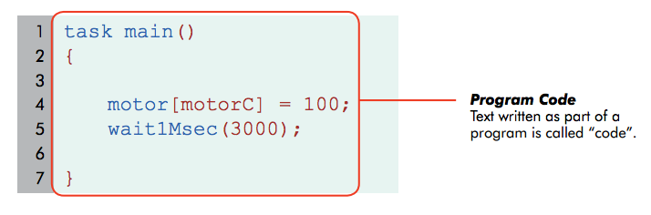
Programa

Slide 26
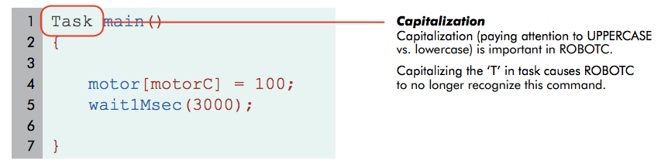
Letras maiusculas e minusculas

Slide 27
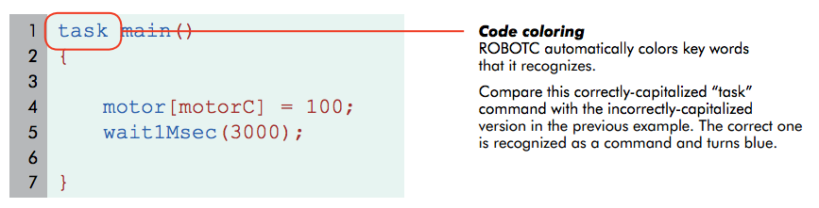
Função principal

Slide 28
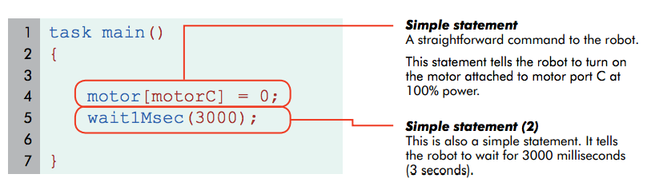
Funções secundárias

Slide 29
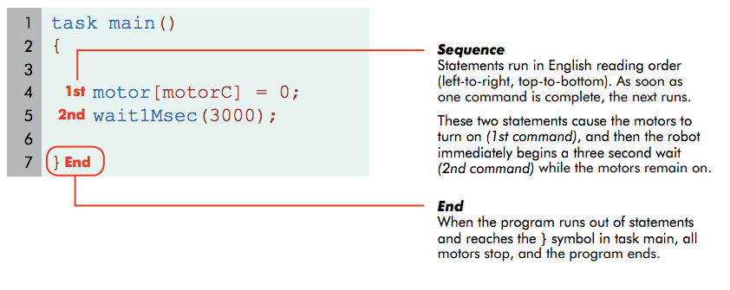
Ordem de execução

Slide 30
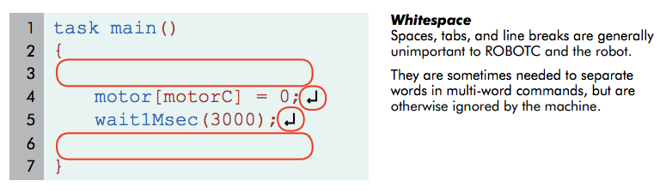
Espaços em branco

Slide 31
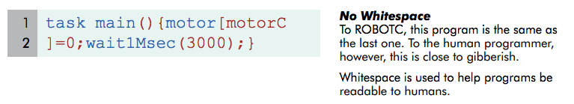
Falta de parágrafos

Slide 32
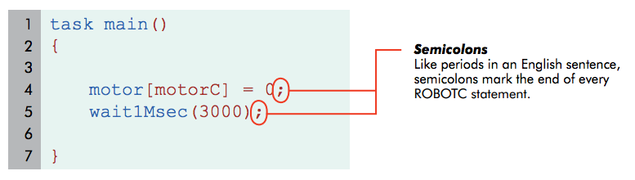
Ponto e virgula

Slide 33
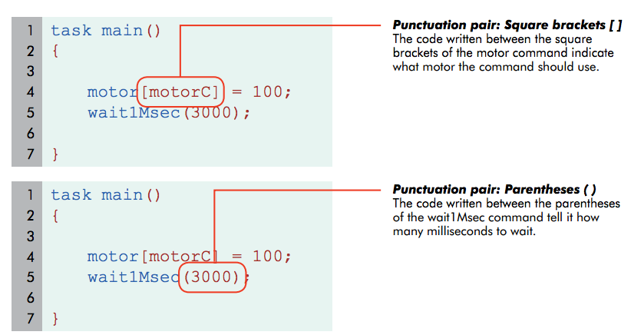
Parênteses

Slide 34
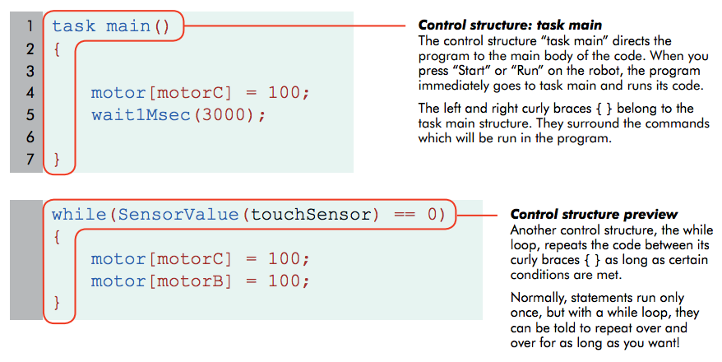
Chavetas

Slide 35
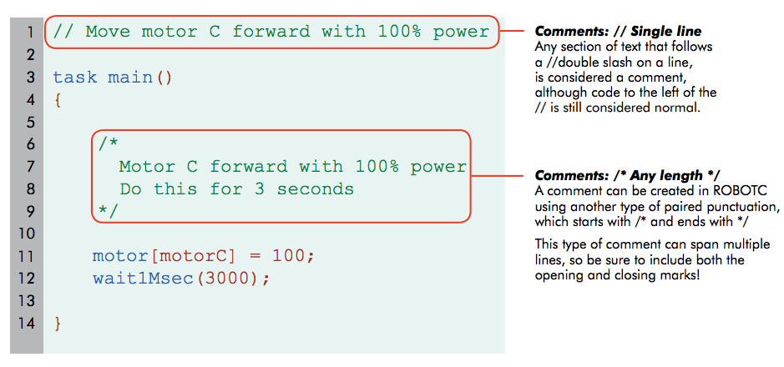
Comentários

Slide 36
Desafio

Slide 37
